Slide 1
操作系统课程设计答辩
小组：50组 答辩人：1953366 王思力

Slide 2
-CONTENTS-
整体说明
问题与方法
分析与讨论

Slide 3
整体说明

Slide 4
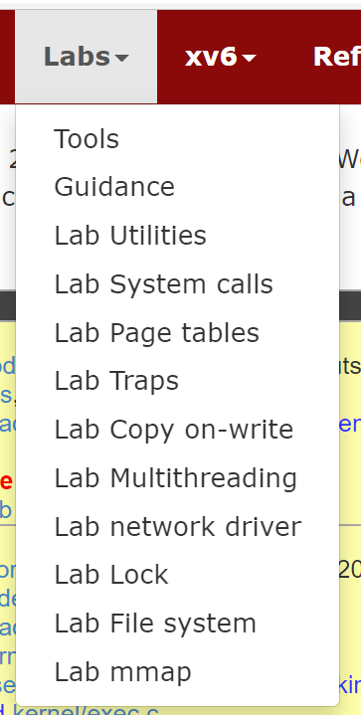
01 | 整体说明
选题
选择的题目为6.S081的实验，版本为2021版，如右图所示，共包含Lab Utilities到Lab mmap十个Lab
完成情况
共完成九个Lab，Lab network driver没有完成
实验环境
使用VMware虚拟机下的Ubuntu系统，编译器使用VS Code

Slide 5
问题与解决方法
Research methods and processes

Slide 6

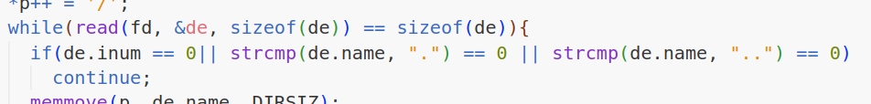
01 | Lab1——find
编写user\find.c，实现找到某一目录下全部叫做某名字的文件的功能
运行后就会卡住，并且报错
这段代码的逻辑是若该路径不为空就递归去遍历下一级的路径。经过查错后发现是需要忽略”.”和”..”的路径，分别代表当前路径和父路径，若不忽略这两个路径就会造成反复进入这两个路径，无限递归、

Slide 7
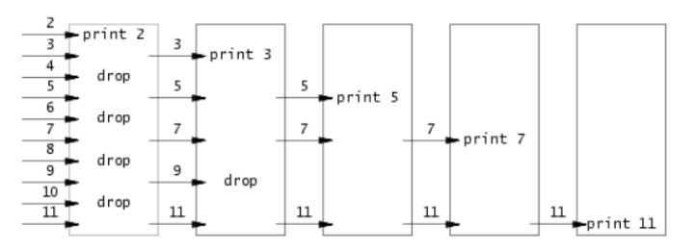
02 | Lab1——primes
使用素数筛法、fork()和pipe的方法实现求2-35以内的质数。
不理解素数筛法和父进程、子进程、管道有什么关系
实验指导书上给出的示意图如右图所示，给我的直观感受是一个长条框代表一个子进程，但又想不出如何把这个和管道结合起来。在网上查找了相关的资料了解到应当是子进程把剩余的数放入管道、父进程读管道并筛选数字的逻辑。
read、write的使用问题
本题与上一题（pingpong）区别在于管道需要读写4字节。
read的函数原型：read(int,void*,int)
write的函数原型：write(int,void*,int)
第二个参数都是void*型的指针，我最初以为是一定要传入一个一字节的指针才行，后来经过尝试发现无论是什么类型的指针都可以，任何类型的指针本质上都是一串地址，不影响结果。
素数筛法示意图

Slide 8
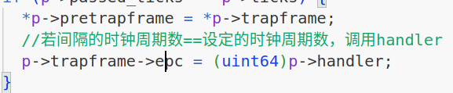
03 | Lab4——Alarm
实现两个系统调用
sigalarm(int ticks, void (*handler)())：每过ticks个周期就去执行handler指向的函数
sigreturn()：从handler指向的函数返回
test0 会在第一行输出正确后一直循环地打印 alarm!，无法进入 test1
原因是下图两句代码写反了，导致pretrapframe的epc里存的是handler，每当handler运行结束调用sigreturn用pretrapframe覆盖现在的trapframe的时候就又会去执行handler指向的函数。

Slide 9
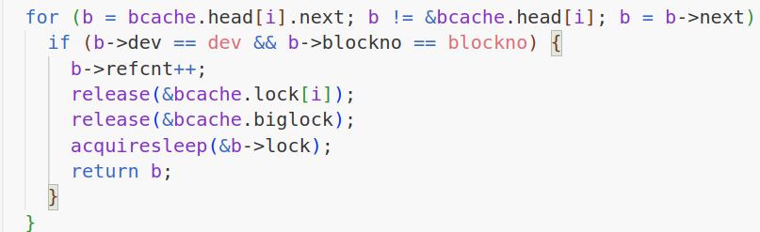
04 | Lab7——buffer cache
cache 缓存块存在竞争的问题，本题需要修改块缓存，以便在运行 bcachetest 时， bcache 中所有锁的 acquire 循环迭代次数尽可能地小。
大致写完后冲突次数依然很高，无法通过测试
查了相关资料后了解到未命中这一段时间内其它进程也有可能把对应的内容写入缓存，因此需要重新再遍历一遍缓存块，加入右侧代码后实验通过。

Slide 10
05 | 其它问题
Lab1 Xargs：没给指针申请内存空间
Lab4 Backtrace：忘记把文件加入到makefile里导致根本没参与编译
Lab5 Copy on Write：写错中断判断的位置
Lab9 mmap：头文件嵌套导致重定义
… …

Slide 11
心得体会

Slide 12
01 | 心得体会
虽然具体内容不同但部分是共通的，要举一反三
比如Lab1的find实验和Lab3的pagetable的打印都是通过递归来逐层访问、Copy on Write的实验和mmap的实验都涉及懒分配、缺页中断，Lock里的两个实验都是采用了减小锁的粒度来降低冲突频率的方法。
基本概念和细节很重要
做实验时候感觉最大的困难是理解题目要实现的究竟是什么、有什么作用、和什么东西有关联，如果理论知识够扎实的话做实验会轻松一点。另外写代码时候遇到的错误和问题有很多都是细节问题，debug之后会觉得有些错误很低级，但还是会犯错。

Slide 13
谢谢老师

